Slide 1
STOCKFISH VE FAİRY-STOCKFİSH

Slide 2

Stockfish ve
kavramları
Stockfish: Kendi arayüzü (GUI) olmayan, arka planda milyarlarca ihtimali hesaplayarak optimum kararı (hamleyi) bulan yapay zeka algoritması.
UCI (Universal Chess Interface):
Stockfish ile Python veya harici herhangi
bir sistem arasında haberleşmeyi sağlayan evrensel iletişim protokolü.
FEN: Tahtanın anlık durumunu büyük veri paketleri yerine, sistemi yormayan tek satırlık bir string değeri olarak ileten
şifreleme yapısı.
DEPTH: Algoritmanın kaç adım (hamle) sonrasını hesaplayacağını ve arama
ağacında ne kadar derine ineceğini belirlediğimiz sınır parametresi.

Slide 3
Stockfish çalışma mantığı , karar verme mekanizmaları.
Minimax Algoritması: Sistemimizin kazancını maksimize edip, kayıplarını minimize edecek senaryoları (şah güvenliği, taş avantajı vb. parametrelerle) arayan temel karar ağacı.
Alpha-Beta Budaması (Optimizasyon Filtresi): Milyarlarca ihtimalin işlemciyi kilitlemesini (deadlock) önleyen filtreleme yöntemi. Motor, mantıksız bir rotayla karşılaştığında o ihtimal dalını "budar" ve işlemciyi sadece verimli rotalara odaklar.

Slide 4
FAIRY-STOCKFİSH
Varyant | Tahta | Temel fark | Motor davranışı
Fairy - Amazon | Normal | Vezir at gibi hareket edebiliyor | Normal
Shogi | 3*4 | Tamamen farklı Serbest 'Drop' ve Hedefe Ulaşma: Ölü taşlar, şogideki yasakların (anında mat etme, çift civciv vb.) aksine hiçbir kısıtlama olmadan sahaya sürülebilir. Şahı (Aslan) güvenli bir şekilde son satıra taşımak oyunu kazandırır. | Motor, "Şah Güvenliği" (King Safety) matematiğini tamamen tersine çevirir. Klasik satrançta Şahı köşede saklayıp defansif skor üreten algoritma, burada Şahı bir atak taşı gibi kullanıp hedef satıra ulaştırmak için agresif optimizasyon yapar. Kısıtlamasız drop kuralı nedeniyle, 3x4'lük minicik bir tahtada bile arama ağacı (branching) devasa boyutlara ulaşır.
Xiangqi | 9*10 | Süper Taş (Asimetrik Güç): Bir taraf tam orduyla başlarken, diğer taraf ordusunun çoğunu feda edip 3 taşın (Araba+At+Top) gücünü birleştiren tek bir yenilmez "Süper Taş" ile oynar. | Motorun klasik "Materyal = Avantaj" (Taş sayma) matematiği çöker. Sistem asimetrik değerlendirme (imbalance evaluation) yapmak zorundadır. Süper taş için sınırsız mobilite hesaplanırken, kalabalık ordu için alanı daraltıp o süper taşı "hapsetme/kısıtlama" odaklı arama ağaçları (pruning) oluşturulur.
Fairy-Stockfish: Stockfish'in, standart kurallar dışına çıkabilen ve çoklu varyantları destekleyen özel bir modifikasyonudur.
Shogi / Xiangqi Mantığı: Şahı bir atak taşı gibi kullanıp hedef satıra ulaştırmak için agresif optimizasyon yapar veya kalabalık ordu için alanı daraltıp süper taşı kısıtlama odaklı arama ağaçları (pruning) oluşturur.

Slide 5
BEN NELER YAPTIM ?

Slide 6

Veri Filtreleme ve Durum Değerlendirmesi
Regex (Düzenli İfadeler - Veri Ayıklama Kuralı): Motorun ürettiği yoğun terminal logları arasından, Python kodumuzla sadece ihtiyacımız olan "bestmove" ve "score" verilerini temizledik.
Sink Node (Ana Merkez) Benzetmesi: Sahadaki yüzlerce düğümden gelen gürültülü verinin, ana merkezde temizlenerek işlenmesi süreci simüle edildi.
CP (Centipawn - Santipiyon) Skoru: Motorun kararına verdiği matematiksel güvenilirlik notu. Sistemimizde bu değer, LQI (Link Quality Indicator - Bağlantı Kalite İndeksi) olarak tanımlanarak rotanın otonom güvenlik skoru yapıldı.

Slide 7
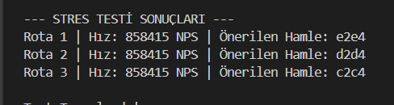
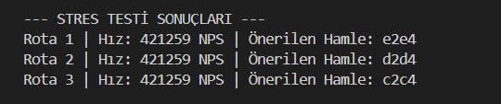
Donanım Kısıtları ve Stres Testi
Donanım Simülasyonu: Sahadaki kısıtlı güce sahip pilli sensörleri simüle etmek için, motorun RAM (Hash=16MB) ve Çekirdek (Threads=1) limitleri minimuma çekildi.
NPS (Nodes Per Second - Saniyedeki İşlem Sayısı): Cihazın karar üretme hızını gösteren bu değerin, kısıtlamalar sonucu beklendiği gibi düştüğü loglardan teyit edildi.
MultiPV (Çoklu Alternatif Rota): Hız düşüşüne rağmen MultiPV=3 yapılandırmasıyla, bağlantı kopmalarına karşı cihazın aynı anda 3 farklı yedek rota üretmesi sağlandı.

Slide 8
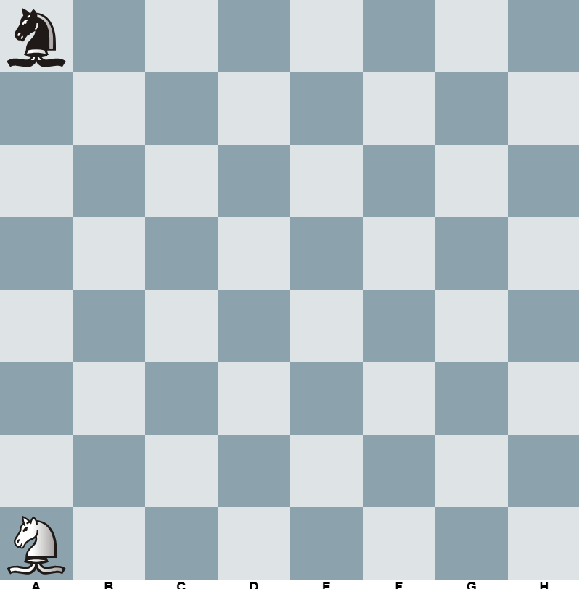
Çevre Simülasyonu ve Özel Kurallar
Hibrit Düğüm (Asimetrik Sensör): variants.ini dosyasıyla sisteme çok yönlü (hem At hem Fil hareketine sahip) mobil veri toplayıcılar eklendi. Motor bu mobil birimi en verimli merkeze konumlandırmaya zorlandı.
Subprocess (Alt İşlem - Paralel Çalıştırma): İki farklı motor, Python üzerinde eşzamanlı ve birbirinden bağımsız olarak ayağa kaldırıldı.
Otonom Veri İletimi: Birinci motorun bulduğu rota, tıpkı bir UART (Seri İletişim Protokolü) hattından donanımsal olarak aktarılan veri paketi gibi ikinci motora iletildi ve otonom döngü kanıtlandı

Slide 9
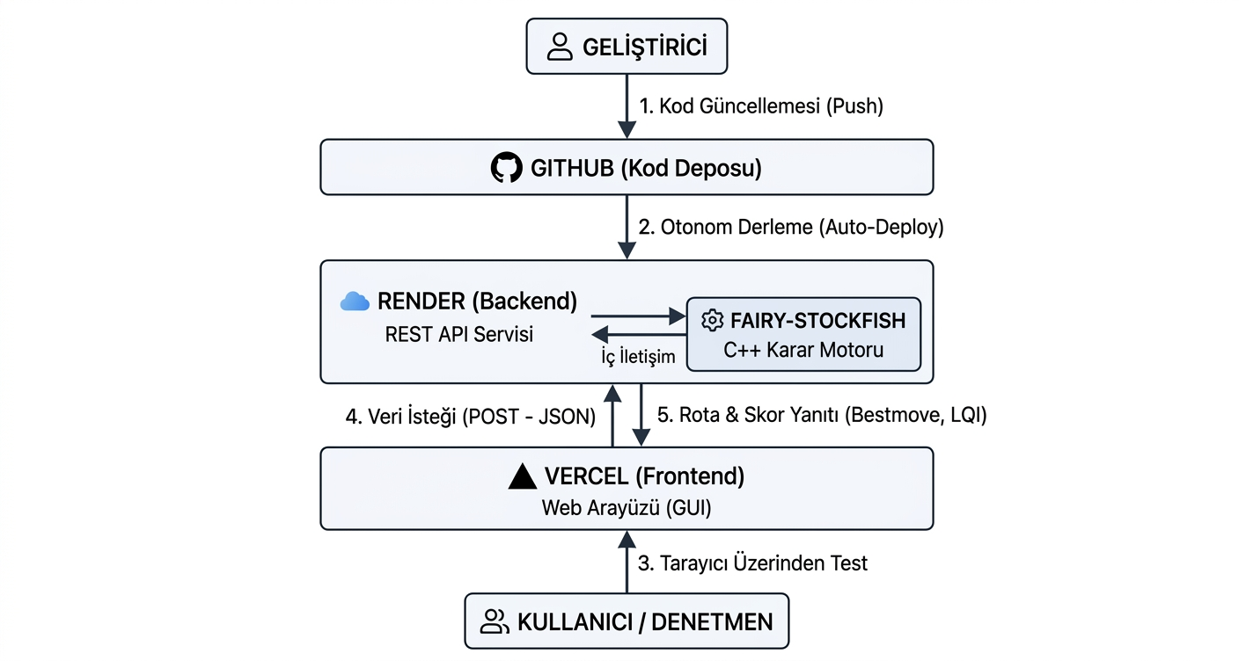
Bulut Mimarisi ve Mikroservis Entegrasyonu
REST API: Sistemlerin internet üzerinden birbirleriyle veri (JSON) alışverişi yapmasını sağlayan haberleşme köprüsü.
Render (Bulut Servisi): Arka plandaki ağır karar motorunun (C++) 7/24 hesaplama yaptığı ana sunucu.
Frontend: Kullanıcının etkileşime girdiği görsel vitrin (web kontrol paneli).
Vercel: Frontend arayüzünü internete açarak canlıya aldığımız barındırma platformu.

Slide 10
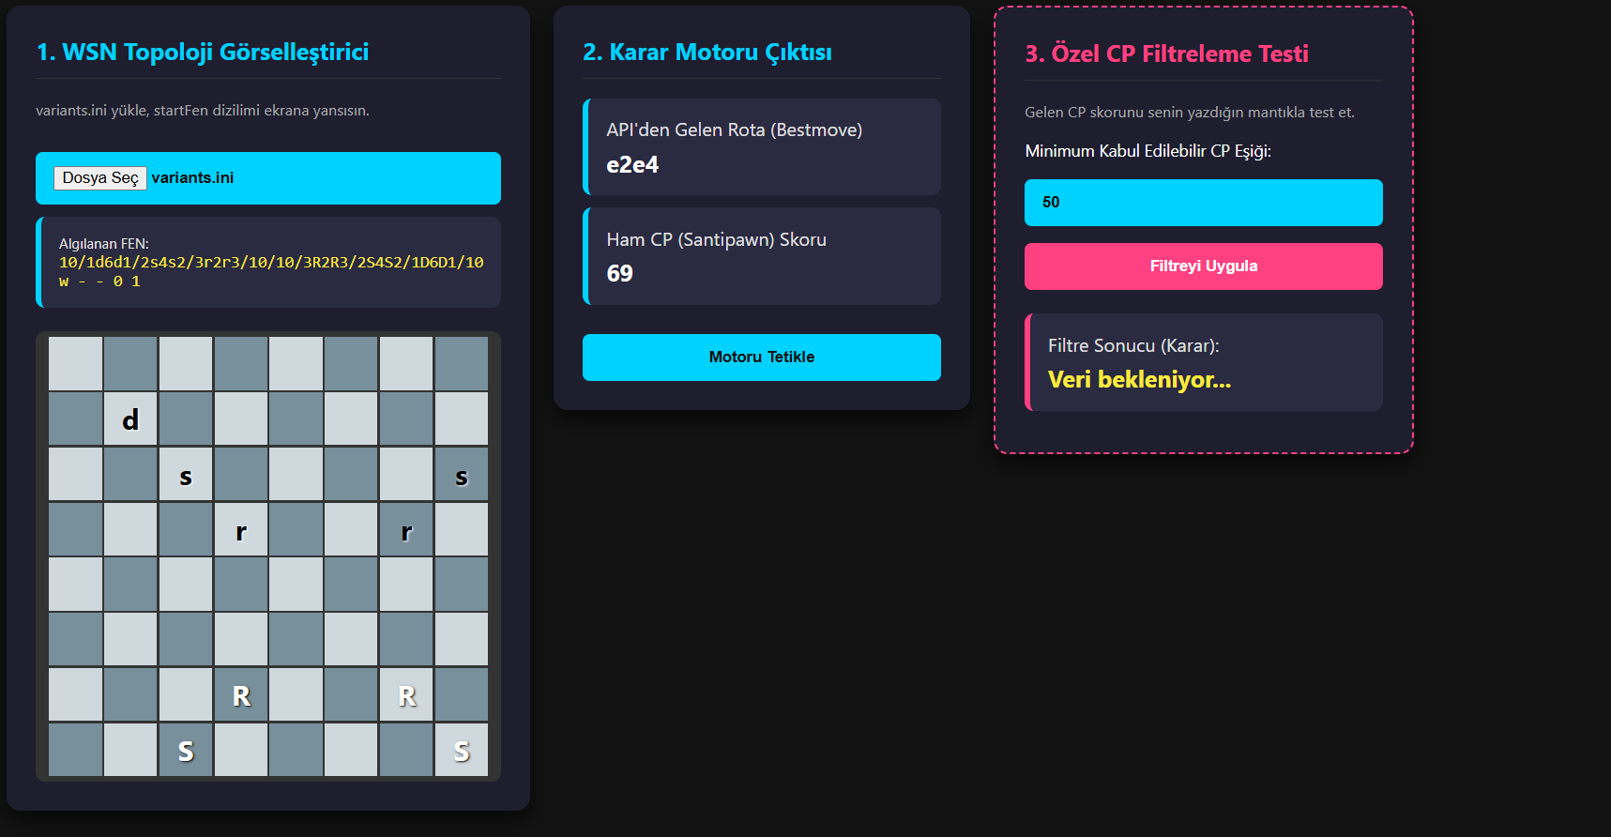
Dinamik Topoloji ve Görsel Simülasyon
Dinamik WSN Haritası: Sensör ağının konumlarının (FEN diziliminin) anlık olarak çözümlenip arayüze çizildiği görsel harita.
FEN Dizilimi: Ağdaki cihazların sahadaki başlangıç koordinatlarını tek bir satırda tutan şifreleme formatı.
Bulut Tabanlı Otonom Karar: Arayüzün, buluttaki (Render) motorla haberleşerek insan müdahalesi olmadan saniyeler içinde kendi rotasını hesaplatması.
Bestmove: Karar motorunun ürettiği en verimli ve güvenli optimum iletim rotası.
CP Filtreleme (Canlı Veri Ayıklama): Motordan dönen bağlantı kalite skorunun (CP), senin belirlediğin güvenlik sınırıyla test edilmesi ve zayıf sinyalli rotaların otonom olarak reddedilmesi.

Slide 11
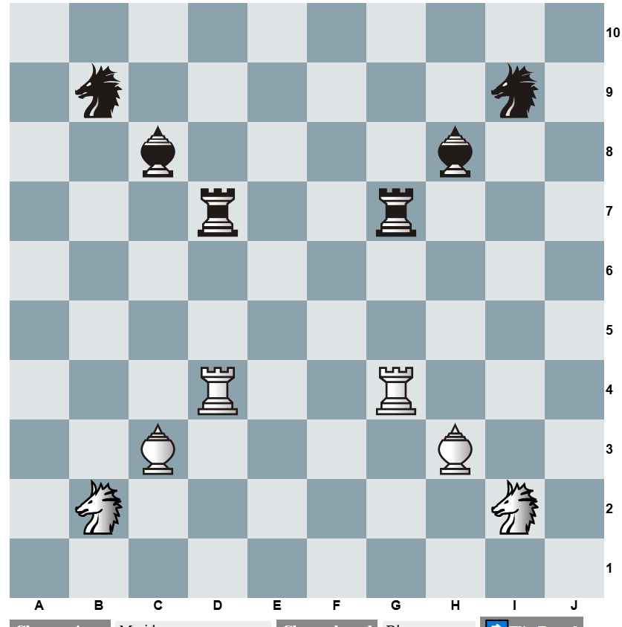
Betza Notasyonu ile Fiziksel Kısıtların Modellenmesi
Betza Hareket Vektörleri: Tarihteki asimetrik oyun kurallarını (Timur Satrancı vb.), modern WSN donanımlarının fiziksel kısıtlarına çevirmemizi sağlayan matematiksel formül dilidir.
Koordinat Matrisinin Genişletilmesi: Klasik 8x8 kısıtları aşılarak, sistemin tıpkı devasa tarihi tahtalarda olduğu gibi 10x10 ve üzeri makro sensör ağlarında çalışması sağlandı.
İletişim Menzili Kısıtı: Tarihi taşların kısıtlı hareket kabiliyetlerinden esinlenerek, düşük enerjili sensörlerin kısa mesafeli veri iletim sınırları (anten kapasiteleri) modellendi.
Leaper (Atlayıcı Düğümler): Timur Satrancı'ndaki "Mancınık" veya "Deve" gibi taşların engel aşma kuralı, WSN'de dağ ve bina gibi fiziksel engellerin üzerinden sıçrayarak veri aktaran özel röle düğümlerine uyarlandı.

Slide 12
Sistem Güncellemeleri ve Yeni Mimari
Genişletilmiş Ağ Desteği: 10x10 WSN ızgaralarını desteklemek için Fairy-Stockfish Largeboard entegrasyonu sağlandı.
Sunucusuz (Serverless) Altyapı: Backend Vercel Serverless üzerine taşınarak soğuk başlama (cold start) süresi ve yanıt gecikmesi minimuma indirildi.
Dinamik Varyant Yönetimi: Ağ topolojisi, özel kurallar ve boyutlar variants.ini dosyasından anlık olarak parse edilerek sisteme tanıtıldı.
Çift Sunucu Yedekliliği (Fallback): Vercel ve Render uç noktaları aynı anda kullanılarak kesintisiz API iletişimi sağlandı.

Slide 13
Arayüz (UI) ve Görselleştirme
Dinamik WSN Izgarası: FEN dizilimine göre düğümlerin (sensörlerin) otomatik konumlandırıldığı modern görsel arayüz.
Karar Filtreleme Paneli: Gelen CP skorlarının belirli eşik değerleriyle (threshold) test edildiği otonom karar onayı/reddi sistemi.
Çoklu Dil (i18n): Sistem arayüzünün Türkçe ve İngilizce olarak dinamik JSON dosyalarıyla yönetilmesi.
Hata Yönetimi: Ağ kopmalarına karşı zaman aşımı (timeout) kontrolü ve kullanıcıya anlık bildirim sistemi.

